Slide 1
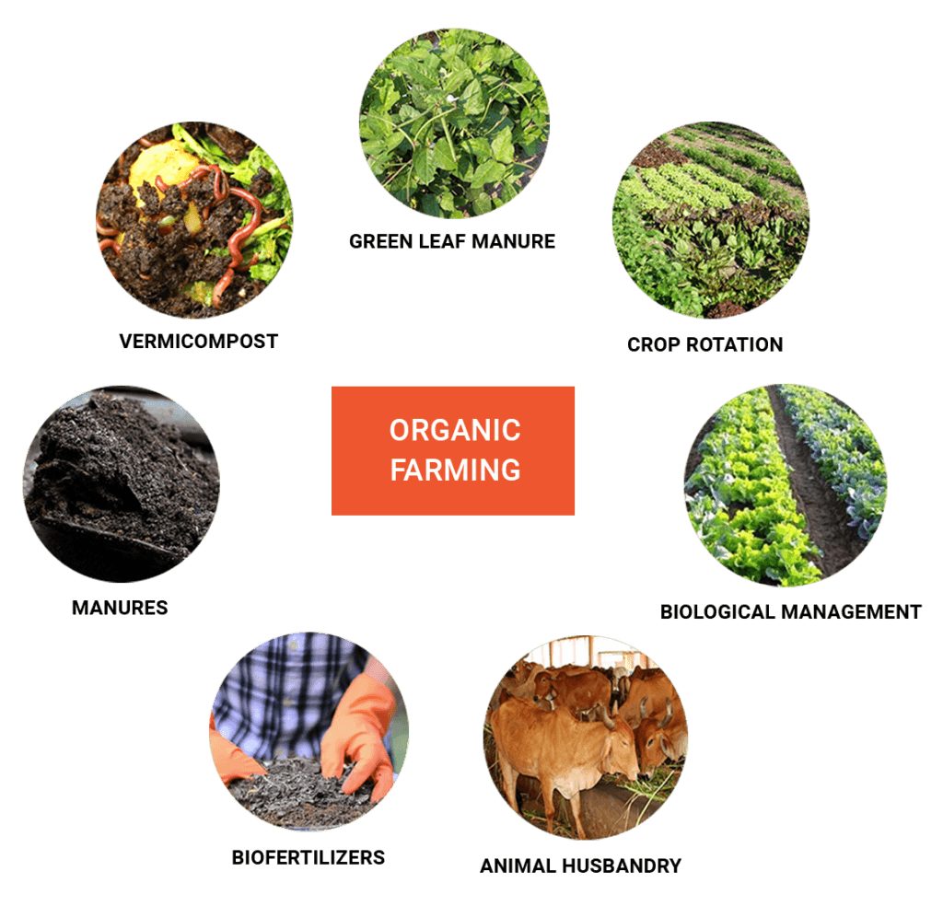
Postupak certificiranja
2018-3-HR01-KA205-060151
Organic Agriculture

Slide 2
Postanite certificirani
Svi proizvođači, prerađivači i trgovci hranom koji žele prodavati svoje proizvode kao organske, trebaju biti registrirani pri kontrolnoj agenciji ili ustanovi.
Stoga, ukoliko želite postati organski/ekološki poljoprivrednik, trebate kontaktirati agenciju ili ustanovu/tijelo zaduženu za ekološki uzgoj u određenoj državi.

Slide 3
Postanite certificirani
Svaka EU članica imenuje “kontrolno tijelo ili vlasti” kako bi:
Osigurale detaljnu informaciju za pojedini segment organskog uzgoja
Provodile kontrolu na svakoj eko-farmi, i
Provjeravale je li proizvodnja u skladu s ekološkim pravilima.

Slide 4
Proces certificiranja
Svi sudionici se provjeravaju barem jednom godišnje od strane kontrolne agencije ili ustanove/tijela kako bi se utvrdilo poštivaju li se pravila.
Ako se pravila poštivaju, proizvodi mogu nositi Organski Logo.
Glavni cilj Organskog Loga je da potrošači lakše identificiraju organske proizvode.
“Ukoliko želite postati organski/ekološki poljoprivrednik, morate biti certificirani pri tijelu koje provodi kontrolu”.

